Slide 1

LTE/无/线/网/络/优/化
项目四 LTE单站优化

Slide 2
任务描述
通过本次课程的学习，要掌握单站验证要做的准备；掌握单站验证的测试流程，以及测试方法。

Slide 3
实验步骤
一、单站验证后台准备工作
二、单站验证前台检查内容
三、功能业务测试-CQT测试
四、功能业务测试-DT测试

Slide 4
一、单站验证
1.任务实施
1.1 单站验证后台准备工作
获取站点基础信息，如站点位置，周围环境，地址，联系人和钥匙等信息。
确保站点网管基本参数配置正确，与规划数据匹配。
系统健康检查，包括站点硬件、驻波比告警信息和小区的锁闭状态信息等，也需要对配置参数进行检查。
确保基站运行正常才能开始测试工作，避免重复测试。
测试路线规划，可提前规划需要测试的路线，节省测试时间。
测试工具、地图准备。

Slide 5
一、单站验证
1.任务实施
1.2 单站验证前台检查内容
主要检查天线参数：
      经纬度
      天线挂高
      线方位角
      天线下倾角（机械和电子）
      天线型号是否与规划设计数据一致
      其他系统的隔离度是否足够
      GPS天线有无遮挡

Slide 6
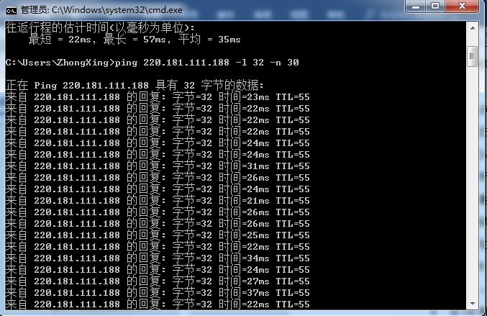
一、单站验证
1.任务实施
1.3 功能业务测试-CQT测试
初始接入（附着）测试，控制UE重新发起Attach流程附着到测试小区；使用Ping授权的服务器：“ping<application server IP address> -l 32 -n -30”；

Slide 7
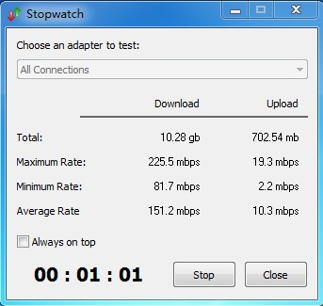
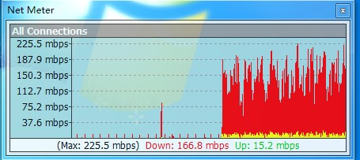
一、单站验证
1.任务实施
1.3 功能业务测试-CQT测试
上下行速率测试，利用FTP软件（如FileZilla）分别做上行、下行的FTP业务测试3分钟；使用DU meter或Net Meter记录上、下行FTP速率峰值和平均值，并截图保存；

Slide 8
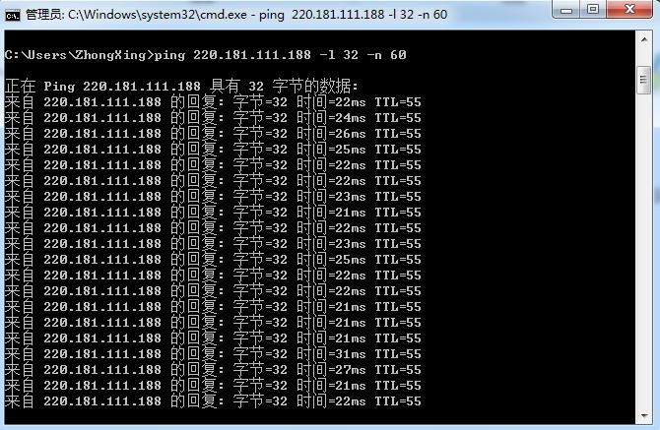
一、单站验证
1.任务实施
1.3 功能业务测试-CQT测试
用户面测试，使用Ping授权的服务器：“ping<application server IP address> -l 32 -n 60”；
统计RTT平均时延；

Slide 9
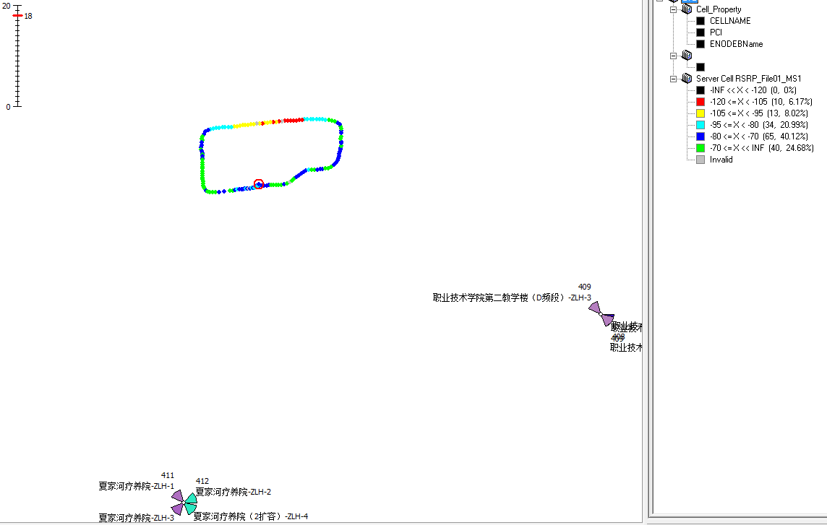
一、单站验证
1.任务实施
1.4 功能业务测试-DT测试
➢ UE发起呼叫，接入网络；开始下行FTP测试；车辆围绕测试站点做移动测试；检查站点覆盖是否基本正常，并根据PCI分布来分析判断是否有天馈接反问题。

Slide 10
任务小结
本次实操任务完成了：
1、单站验证后台准备工作
2、单站验证前台检查内容
3、功能业务测试-CQT测试
4、功能业务测试-DT测试

